Slide 1

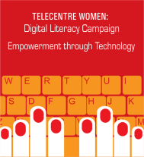

Alfabetización Digital para Mujeres, el camino hacia un nuevo futuro
Campaña Alfabetización Digital Mujeres
Telecentre.org y Unión Internacional de las Telecomunicaciones (UIT)

Slide 2
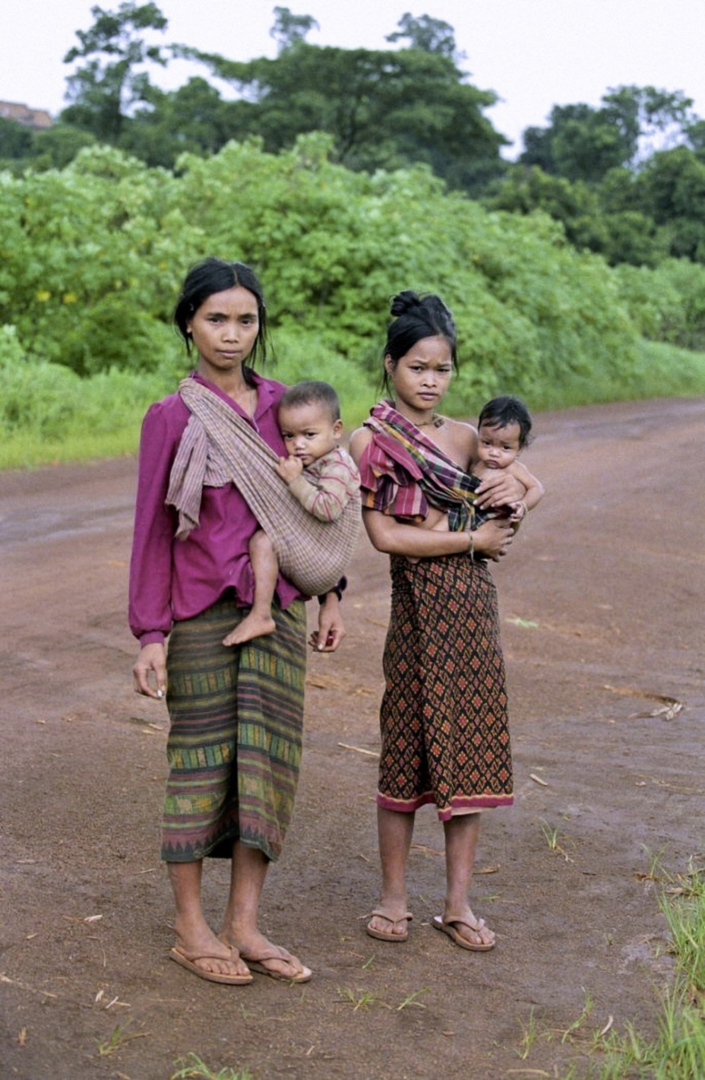
Alfabetización Digital para Mujeres, el camino hacia un nuevo futuro
En el mundo 1,7 millones de personas viven en la pobreza.
El 70% son mujeres.

Slide 3
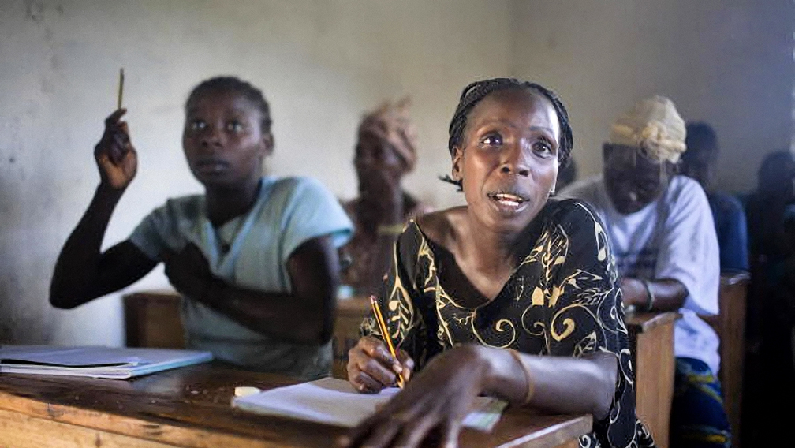
Alfabetización Digital para Mujeres, el camino hacia un nuevo futuro
Hay 876 millones de adultos analfabetos,
2/3 son mujeres.
Éste es el caso especialmente en los países en vías de desarrollo, donde el 60% de las mujeres terminan siendo trabajadoras familiares no remuneradas, según las estadísticas de ONU Mujeres.

Slide 4
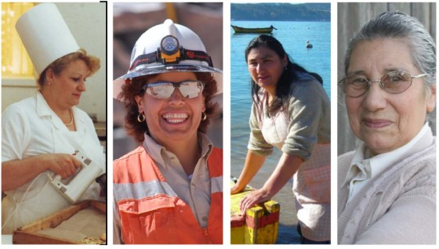
Alfabetización Digital para Mujeres, el camino hacia un nuevo futuro
En Chile, un 45,8% de las mujeres participa del mercado laboral. Parte importante de este porcentaje son mujeres jefas de hogar. Estas familias se denominan monoparentales femeninas y representan el 10% de la población ( Instituto Nacional de Estadísticas INE 2010 y Servicio Nacional de la Mujer).
A pesar de los esfuerzos de las políticas ejecutadas, se mantiene la pobreza femenina y la inequidad de género. La falta de acceso a las Tecnologías de Información y Comunicación (TIC), acrecienta esta desigualdad.

Slide 5
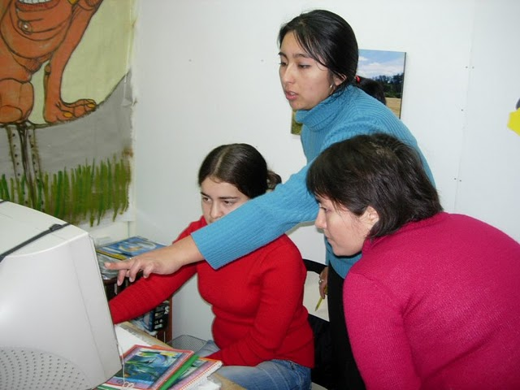
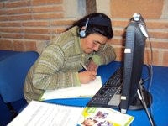
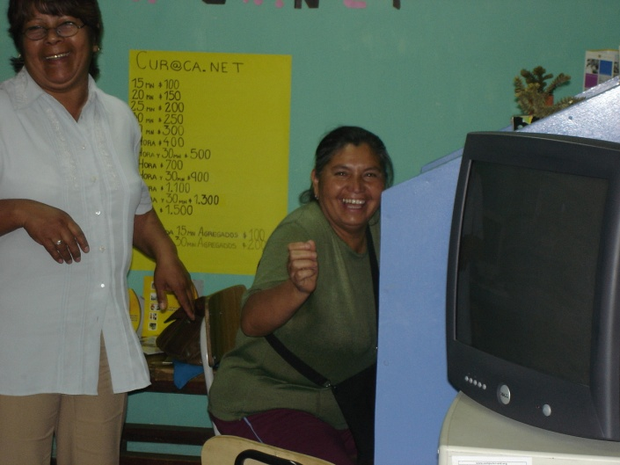
La alfabetización digital básica implica poder utilizar las TIC para mejorar la calidad de vida de las personas.
Para las mujeres campesinas, puede permitirles que produzcan más y vendan a mayores precios, ayudándose con la información del mercado.
Para las mujeres dueñas de casa, puede permitirles desarrollar una empresa hogareña, logrando oportunidades de sustento económico que aumenten la productividad e ingresos familiares.
Para quienes equilibren su familia con su actividad laboral, puede permitirles que trabajen desde su hogar, cumpliendo las múltiples obligaciones del hogar y su sustento económico.
Alfabetización Digital para Mujeres, el camino hacia un nuevo futuro
¿Qué Implica la Alfabetización digital ?

Slide 6



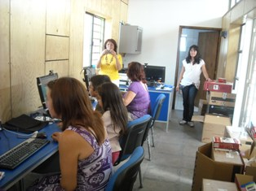
Alfabetización Digital para Mujeres, el camino hacia un nuevo futuro
¿Quienes Lideran la Campaña a Nivel Mundial?
La Unión Internacional de las Telecomunicaciones (UIT), organización internacional con 192 Estados Miembros agencia especializada de las Naciones Unidas.
Telecentre.org. red mundial de personas y organizaciones que colaboran por el establecimiento y la sustentabilidad de los telecentros comunitarios como espacios de desarrollo.
¿Cuál es la Misión de la Campaña?
La Campaña de Alfabetización Digital para Mujeres es una iniciativa mundial destinada a formar mujeres en condiciones de vulnerabilidad a adquirir conocimientos y habilidades en Tecnologías de Información y Comunicación (TIC) para que tengan acceso a más y mejores oportunidades laborales y ayudar en su crecimiento personal.
Al mismo tiempo, la campaña busca reconocer los logros de operadoras de telecentros por su contribución en la alfabetización digital de mujeres y el desarrollo de sus comunidades.
Notes:
Sobre la UIT
La Unión Internacional de las Telecomunicaciones (UIT), ubicada en Place des Nations, CH-1211, Ginebra 20, Suiza, es una organización internacional con 192 Estados Miembros y además agencia especializada de las Naciones Unidas. Facilita las relaciones pacíficas, así como el desarrollo económico y social, mediante los servicios eficientes de telecomunicaciones. Fomenta la cooperación internacional en la prestación de asistencia técnica a países en vías de desarrollo para mejorar sus redes y servicios de telecomunicaciones.
La UIT reconoce la necesidad de inclusión digital, accesibilidad a las tecnologías de información y comunicación (TIC), y el uso de las TIC para el desarrollo social y económico de las personas marginadas. Actualmente, emprende en un esfuerzo mundial por movilizar a recursos y socios para asegurar la ejecución de las líneas de acción de la Cumbre Mundial sobre la Sociedad de la Información, procurando conectar al mundo para el año 2015 y lograr los Objetivos de Desarrollo del Milenio (ODM) de las Naciones Unidas.
Sobre telecentre.org
telecentre.org es una red mundial de personas y organizaciones que colaboran por el establecimiento y la sustentabilidad de los telecentros populares como catalizadores del desarrollo. La apoya la Fundación telecentre.org, organización internacional independiente, sin fines de lucro, no accionaria ubicada en el Edificio de la Comisión de la Tecnología de la Información y Comunicaciones (CICT), UP Campus, Diliman, Quezon City, Filipinas.
Financiada por el Centro de Investigación para el Desarrollo Internacional (IDRC) de Canadá, la Microsoft, y la Comisión de TIC, Filipinas (CICT), telecentre.org ha dado apoyo económico y técnico a redes de telecentros y organizaciones en unas 40 naciones. Su programa para el intercambio de conocimientos es fuerte y la Academia de telecentre.org ayuda a mejorar los conocimientos y destrezas de operadores/as de telecentros.
La red mundial de telecentre.org consta de 100.000 telecentros, la mitad del total mundial. Más de 300 organizaciones y 200.000 personas con interés en el movimiento de los telecentros ayudan a impulsar a telecentre.org.

Slide 7
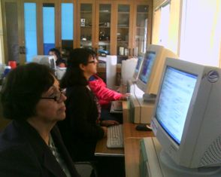
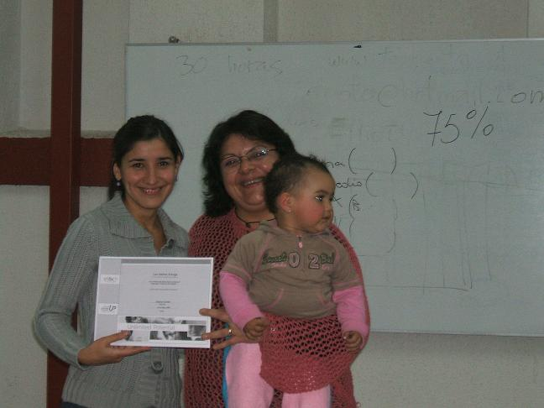
Alfabetización Digital para Mujeres, el camino hacia un nuevo futuro
¿Quién Lidera la Campaña en Chile?
La Asociación de Telecentros Activos de Chile (ATACH) fue elegida por la Fundación Telecentre.org para implementar una de las 3 experiencias piloto de la campaña por su experiencia de trabajo con TIC y grupos vulnerables, como lo demuestran las siguientes iniciativas:
Programa Chilenos sin Límite: iniciativa de Microsoft destinada a capacitar a nivel básico en computación a grupos de escasos recursos. A la fecha se han capacitado 5.237 personas en 8 regiones del país y más del 50% de los beneficiados son mujeres de diversos perfiles: mujeres de recintos carcelarios, desempleadas, discapacitadas, adultas mayores, estudiantes de carreras técnicas y campesinas.
Notes:
Sobre la UIT
La Unión Internacional de las Telecomunicaciones (UIT), ubicada en Place des Nations, CH-1211, Ginebra 20, Suiza, es una organización internacional con 192 Estados Miembros y además agencia especializada de las Naciones Unidas. Facilita las relaciones pacíficas, así como el desarrollo económico y social, mediante los servicios eficientes de telecomunicaciones. Fomenta la cooperación internacional en la prestación de asistencia técnica a países en vías de desarrollo para mejorar sus redes y servicios de telecomunicaciones.
La UIT reconoce la necesidad de inclusión digital, accesibilidad a las tecnologías de información y comunicación (TIC), y el uso de las TIC para el desarrollo social y económico de las personas marginadas. Actualmente, emprende en un esfuerzo mundial por movilizar a recursos y socios para asegurar la ejecución de las líneas de acción de la Cumbre Mundial sobre la Sociedad de la Información, procurando conectar al mundo para el año 2015 y lograr los Objetivos de Desarrollo del Milenio (ODM) de las Naciones Unidas.
Sobre telecentre.org
telecentre.org es una red mundial de personas y organizaciones que colaboran por el establecimiento y la sustentabilidad de los telecentros populares como catalizadores del desarrollo. La apoya la Fundación telecentre.org, organización internacional independiente, sin fines de lucro, no accionaria ubicada en el Edificio de la Comisión de la Tecnología de la Información y Comunicaciones (CICT), UP Campus, Diliman, Quezon City, Filipinas.
Financiada por el Centro de Investigación para el Desarrollo Internacional (IDRC) de Canadá, la Microsoft, y la Comisión de TIC, Filipinas (CICT), telecentre.org ha dado apoyo económico y técnico a redes de telecentros y organizaciones en unas 40 naciones. Su programa para el intercambio de conocimientos es fuerte y la Academia de telecentre.org ayuda a mejorar los conocimientos y destrezas de operadores/as de telecentros.
La red mundial de telecentre.org consta de 100.000 telecentros, la mitad del total mundial. Más de 300 organizaciones y 200.000 personas con interés en el movimiento de los telecentros ayudan a impulsar a telecentre.org.

Slide 8
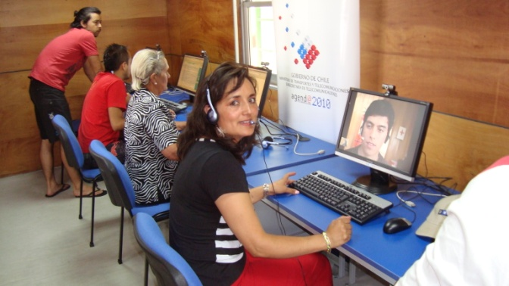
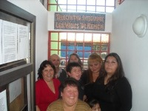
Alfabetización Digital para Mujeres, el camino hacia un nuevo futuro
¿ Quién Lidera la Campaña en Chile?
Programa Quiero Mi Barrio: los miembros de ATACH y la Subsecretaria de Telecomunicaciones (SUBTEL) están implementando telecentros en los 200 barrios más pobres de Chile, de Arica a Punta Arenas. Además, han capacitado a 500 operadores, quienes tienen la importante labor de ser puente entre su comunidad y la sociedad de la información.
Estas capacitaciones son realizadas a través de la Academia de Telecentros, área de formación y capacitación de ATACH, que provee de oportunidades de acceso y capacitación en TIC, a quienes carecen de acceso, conocimientos y viven en lugares de aislamiento geográfico.
Notes:
Sobre la UIT
La Unión Internacional de las Telecomunicaciones (UIT), ubicada en Place des Nations, CH-1211, Ginebra 20, Suiza, es una organización internacional con 192 Estados Miembros y además agencia especializada de las Naciones Unidas. Facilita las relaciones pacíficas, así como el desarrollo económico y social, mediante los servicios eficientes de telecomunicaciones. Fomenta la cooperación internacional en la prestación de asistencia técnica a países en vías de desarrollo para mejorar sus redes y servicios de telecomunicaciones.
La UIT reconoce la necesidad de inclusión digital, accesibilidad a las tecnologías de información y comunicación (TIC), y el uso de las TIC para el desarrollo social y económico de las personas marginadas. Actualmente, emprende en un esfuerzo mundial por movilizar a recursos y socios para asegurar la ejecución de las líneas de acción de la Cumbre Mundial sobre la Sociedad de la Información, procurando conectar al mundo para el año 2015 y lograr los Objetivos de Desarrollo del Milenio (ODM) de las Naciones Unidas.
Sobre telecentre.org
telecentre.org es una red mundial de personas y organizaciones que colaboran por el establecimiento y la sustentabilidad de los telecentros populares como catalizadores del desarrollo. La apoya la Fundación telecentre.org, organización internacional independiente, sin fines de lucro, no accionaria ubicada en el Edificio de la Comisión de la Tecnología de la Información y Comunicaciones (CICT), UP Campus, Diliman, Quezon City, Filipinas.
Financiada por el Centro de Investigación para el Desarrollo Internacional (IDRC) de Canadá, la Microsoft, y la Comisión de TIC, Filipinas (CICT), telecentre.org ha dado apoyo económico y técnico a redes de telecentros y organizaciones en unas 40 naciones. Su programa para el intercambio de conocimientos es fuerte y la Academia de telecentre.org ayuda a mejorar los conocimientos y destrezas de operadores/as de telecentros.
La red mundial de telecentre.org consta de 100.000 telecentros, la mitad del total mundial. Más de 300 organizaciones y 200.000 personas con interés en el movimiento de los telecentros ayudan a impulsar a telecentre.org.

Slide 9
Alfabetización Digital para Mujeres, el camino hacia un nuevo futuro
¿Cúales son los Objetivos de la Campaña?
1) Sumar a mujeres de comunidades vulnerables para unirse al movimiento de telecentros y adquirir alfabetización digital. Meta mundial : 1.000.000 mujeres de comunidades vulnerables.. Meta local: 1.000
2) Reunir a mujeres exitosas del sector TIC para actuar como mentoras, instructoras, y embajadoras, enseñando e inspirando a mujeres de telecentros sobre el logro de la alfabetización digital y sus beneficios. Meta: mundial : 50.000 mujeres mentoras y embajadoras. Meta local: 50
3) Destacar los logros de miles de mujeres de telecentros comunitarios por el positivo impacto que han generado en las vidas de otras mujeres: Meta: mundial: 100 mujeres premiadas.
4) Estimular el apoyo y participación de redes de telecentros de todo el mundo, movilizando recursos para la generación de fondos, así como también contenidos y paquetes curriculares para desarrollar habilidades digitales y de e-Comercio . Meta mundial : 20.000 telecentros como aulas de aprendizaje. Meta local: 60
5) Incorporar socios del sector privado, público, agencias internacionales y líderes locales para demostrar el rol de los telecentros en el empoderamiento de las comunidades. Meta local: 5 alianzas y/o convenios con el sector público, privado y tercer sector.

Slide 10
Alfabetización Digital para Mujeres, el camino hacia un nuevo futuro
¿ Qué Impacto tendrá la Alfabetización Digital de las Mujeres?
Aumentará su valor, el de su familia y comunidad ya sea en África, Asia o América Latina. Podrá conseguir mejores empleos, será más eficiente en su labor, lo que implicará un beneficio para cualquier empresa que requiera de sus servicios.
Logrará incrementar su participación en el trabajo, la política y la toma de decisiones.
Fomentará su autonomía económica, el trabajo remunerado y el emprendimiento.
Tendrá mayor interacción social y creará vínculos con el resto de la comunidad vecinal.
Contará con una red de apoyo y conocerá aquellas organizaciones que protegen a las mujeres agredidas, otorgándole mayor resguardo y seguridad. Durante el 2010 se contabilizó en Chile 139.180 casos policiales por violencia intrafamiliar*
En síntesis, promover la alfabetización digital da un ímpetu significativo a la cruzada mundial contra la pobreza.

Slide 11
Alfabetización Digital para Mujeres, el camino hacia un nuevo futuro
¿Qué beneficios tendrán las empresas que participen de esta Iniciativa?
La gratificante experiencia de contribuir directamente a cambiar las vidas y el futuro de millones de mujeres, logrando una nueva generación empoderada, hábil, y con mayor confianza para crecer en base a las oportunidades abiertas por la alfabetización digital.
Una prominente imagen de Responsabilidad Social, altamente visible a nivel nacional e internacional y respaldada por todo los miembros y socios de la Campaña de Alfabetización Digital para Mujeres.
La participación oficialmente reconocida y altamente visible en todas las actividades, acciones afines y exposiciones de la Campaña de Alfabetización Digital para Mujeres.

Slide 12

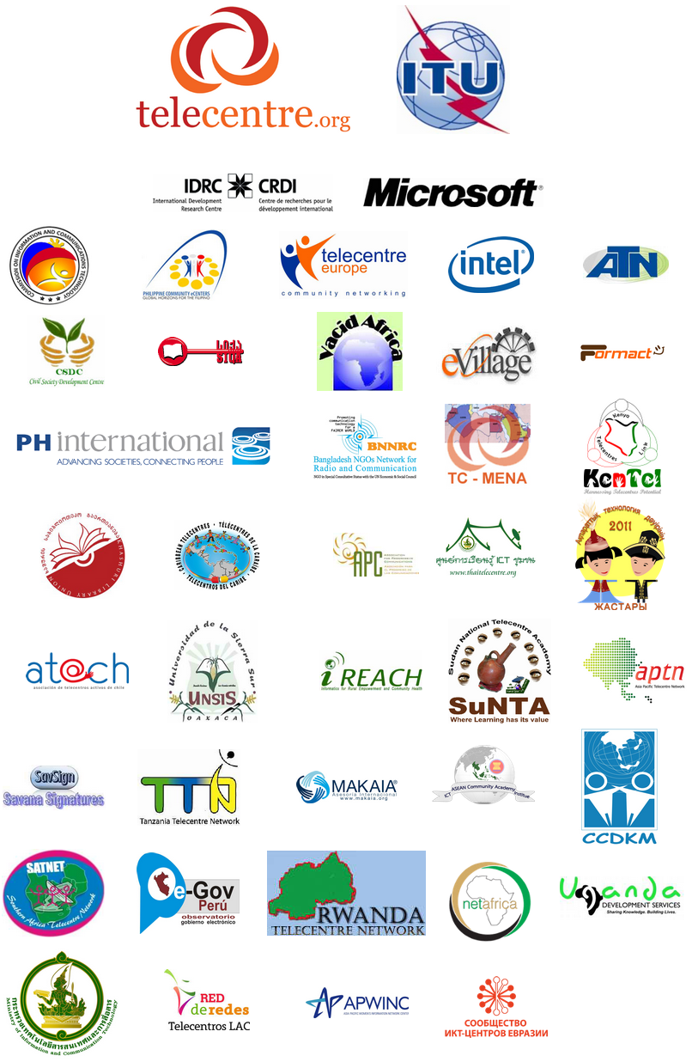
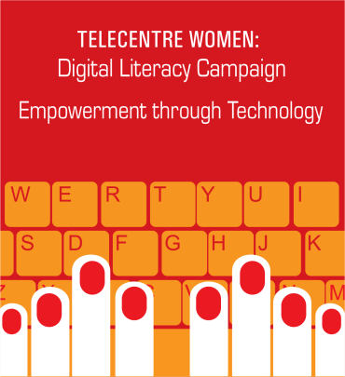
Socios de la Campaña

Slide 13


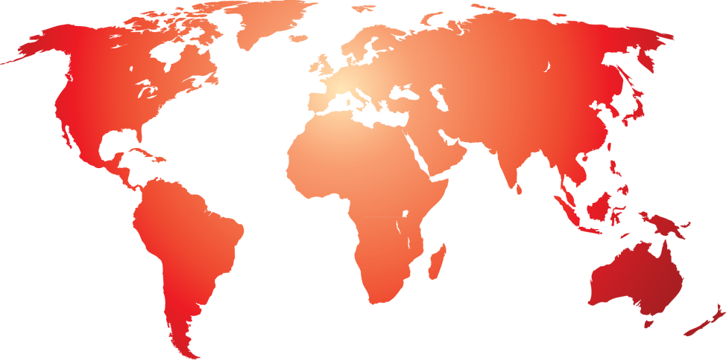
Unanse a nostros
women.telecentre.org

